Slide 1
Lehrstuhl für Angewandte Informatik Prof. Dr. Anne Brüggemann-Klein Praktikum XML-Technologie Übungsblatt 3: XSLT
Gruppe HTML
Dyatlova, Yekaterina
Tadevosyan, Hasmik
Arhuata Meza, Carla

Slide 2
Agenda
Aufgabe 1
1.1 UML Klassendiagramm
1.2 Von Klassendiagramm zur DTD
1.3 Von DTD zur XML
Aufgabe 2
2.1 XSLT: Brücke zwischen SVG und XML
2.2 Spieloberfläche
3. Demo

Slide 3
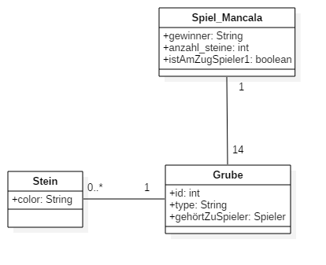
1.1 UML Klassendiagramm: Spiel Mancala

Slide 4
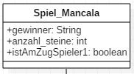
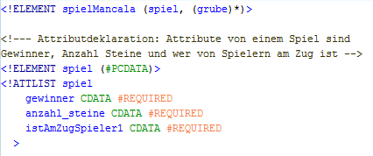
1.2 Von Klassendiagramm zur DTD

Slide 5
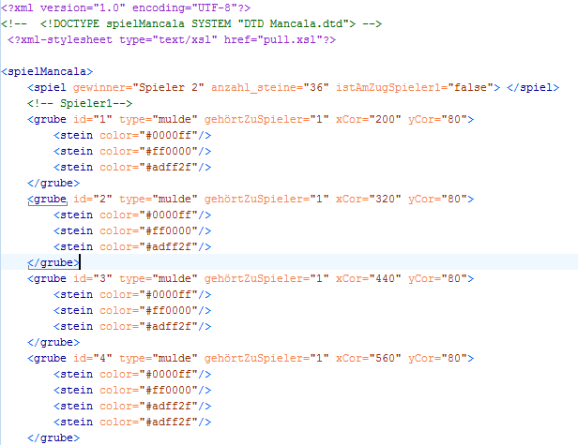
1.3 Von DTD zur XML

Slide 6
2.1 XSLT: Brücke zwischen SVG und XML
SVG: Statisches Bild
XSLT: Statisches Bild dynamisch generieren
Spielbrett definieren
Steine in Gruben platzieren
Steine mit dem “Counter” zählen
Anzeigen, wer am Zug ist

Slide 7
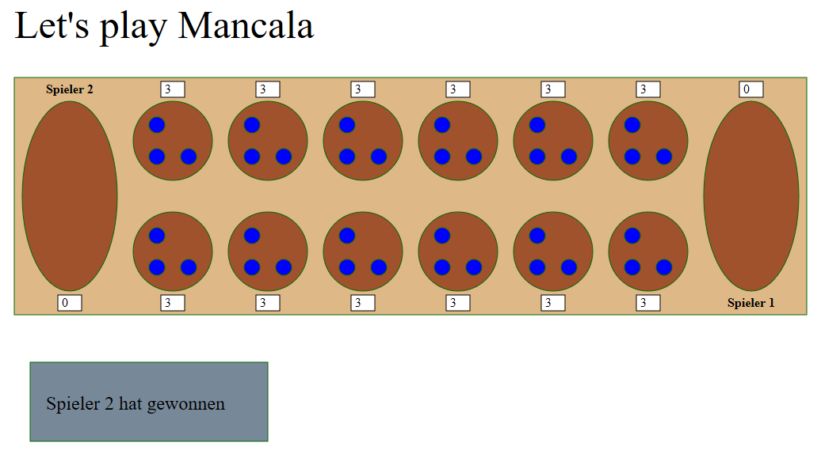
2.2 Spieloberfläche

Slide 8
3. Demo
Live Demo

Slide 9


